Slide 1
基于ARM64架构的嵌入式多核操作系统内核
2022.4.8
靳佰川

Slide 2
选题概述
基于Aarch64架构, 实现一个嵌入式SMP(Symmetric multiprocessing 对称多处理器) 操作系统内核
基于树莓派3B+ (SOC型号 博通BCM2837)

Slide 3
Why 树莓派3B+ (BCM2837)
SOC技术文档相对公开&网络上与之相关的资料多
BCM2835 ARM11架构 单核 技术资料完全公开
BCM2836 Arm Cortex-A7
相对于BCM3835升级为四核CPU Cortex-A7
升级部分资料公开
BCM2837 Cortex-A53
相对于BCM2836升级了CPU架构 其余不变
Qemu模拟完善 易于调试

Slide 4
参考OS
xv6 支持x86、RISC-V架构 支持SMP 有一个简单的日志文件系统
但还不支持 AArch64

Slide 5
任务清单
前期架构学习
编译环境配置
裸机启动CPU 输出 'Hello the world' (驱动串口IO模块)
内存管理算法 xv6 使用Freelist算法 我们使用BuddySystem(伙伴算法)
进程管理 (包括fork wait exec sleep... and so on)
进程间通信 (主要是Pipe)
文件系统
  上层参照xv6的简单的日志文件系统 支持事务 易于保证一致性
  下层使用树莓派3B+的EMMC存储 (即SD卡) 需要驱动,以及中断管理
用户态程序
  用户库 包括系统调用实现和一些辅助函数 如strlen, printf ... etc
  始祖进程 init
  一些用户例程 如 cat mkdir ls echo ....

Slide 6
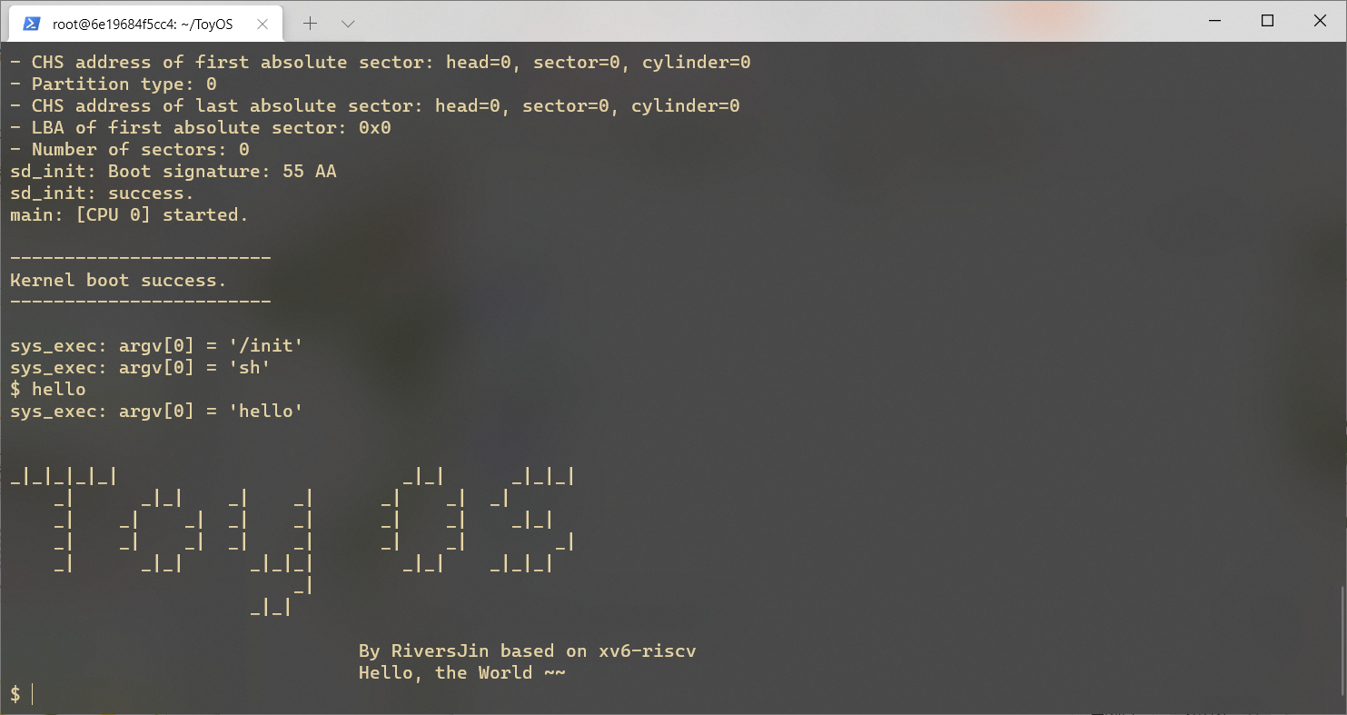
运行截图

